Slide 1
এই স্লাইডটি সম্মানিত শিক্ষকবৃন্দের জন্য।
স্লাইডটি উপস্থাপনের পূর্বে পাঠ্য পুস্তকের
সংশ্লিষ্ট পাঠের সাথে মিলিয়ে নিতে পারেন।
এই পাঠটি শ্রেণিকক্ষে উপস্থাপনের সময় প্রয়োজনীয় পরামর্শ প্রতিটি
স্লাইডের নিচে অর্থাৎ Slide Note এ সংযোজন করা হয়েছে।
আশা করি সম্মানিত শিক্ষকগণ পাঠটি উপস্থাপনের পূর্বে উল্লেখিত
Note দেখে নেবেন।
এই পাঠটি শ্রেণিকক্ষে উপস্থাপনের সময় প্রয়োজনীয় পরামর্শ প্রতিটি
স্লাইডের নিচে অর্থাৎ Slide Note এ সংযোজন করা হয়েছে।
আশা করি সম্মানিত শিক্ষকগণ পাঠটি উপস্থাপনের পূর্বে উল্লেখিত
Note দেখে নেবেন এবং F5 চেপে উপস্থাপন শুরু করতে পারেন।
Notes:
স্লাইডটি উপস্থাপনের পূর্বে পাঠ্য পুস্তকের সংশ্লিষ্ট পাঠের সাথে মিলিয়ে নিতে পারেন। শিখনফল অর্জনের জন্য কোন স্লাইডটি কিভাবে প্রেজেন্টেশন করবেন স্লাইডের ছবি ও ভিডিওর সাথে নিজের জ্ঞানকে মিলিয়ে নিতে পারেন।

Slide 2
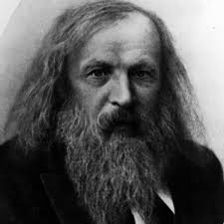
স্বাগতম

Slide 3
পরিচিতি
মোহাম্মদ নাসির উদ্দিন
সহকারী শিক্ষক
দুলালপুর এস,এম,এন্ড কে উচ্চ বিদ্যালয়
ব্রাহ্মণপাড়া, কুমিল্লা।
unasir983@yahoo.com
Mob.-01745038513
শ্রেণি: সপ্তম
বিষয়: বিজ্ঞান
অধ্যায়: ত্রয়োদশ
Notes:
পরিচিতি স্লাইডটি শুধু শিক্ষকের জন্য। কন্টেন্টটির মানসম্মত করার জন্য মতামত দিলে কৃতজ্ঞ থাকবো।

Slide 4
দুলালপুর এস,এম,এন্ড কে উচ্চ বিদ্যালয়ের ২০১৪ সালের এস,এস,সি পরীক্ষার ফলাফল লক্ষ কর।
মোট পরীক্ষার্থী ৩৬ জন
রোল নম্বর | জিপিএ | রোল নম্বর | জিএপি | রোল নম্বর | জিপিএ | রোল নম্বর | জিপিএ
563810 | 5.oo | 563819 | 5.00 | 363211 | 5.00 | 582320 | 4.56
563811 | 5.00 | 563820 | 4.94 | 363212 | 4.94 | 582321 | 3.84
563812 | 4.94 | 563821 | 4.31 | 363213 | 4.31 | 582322 | 5.00
563813 | 5.00 | 563822 | 3.88 | 363214 | 4.31 | 582323 | 3.24
583814 | 4.56 | 563823 | 4.00 | 363215 | 4.56 | 582324 | 3.31
563815 | 4.44 | 563824 | 3.44 | 363216 | 5.00 | 582325 | 3.44
563816 | 5.00 | 563825 | 3.32 | 363217 | 2.88 | 582326 | 2.87
563817 | 4.86 | 563826 | 4.56 | 363218 | 3.21 | 582327 | 4.00
563818 | 5.00 | 563827 | 3.18 | 363219 | 2.45 | 582328 | 3.22
জিপিএ ৫ পাওয়া শিক্ষার্থীর সংখ্যা কত?
জিপিএ ৪ পাওয়া শিক্ষার্থীর সংখ্যা কত?
জিপিএ ৩ পাওয়া শিক্ষার্থীর সংখ্যা কত?
জিপিএ ২ পাওয়া শিক্ষার্থীর সংখ্যা কত?
পাশ করা শিক্ষার্থীরকে কয়টি গ্রেডে ভাগ করা যাবে ?
Notes:
শিক্ষক মহোদয় , শিক্ষার্থীদেরকে বলতে পারেন মেধা অনুসারে শিক্ষার্থীদেরকে কয়টি গ্রেডেভাগ করা যায়। অথবা এস, এস, সি পরীক্ষায় কয়টি গ্রেডে ফলাফল প্রকাশ করা হয়। এ দ্বারা তোমরা কি বুঝ?

Slide 5
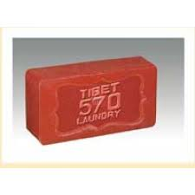
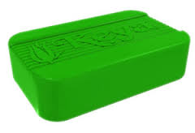
বৈশিষ্টের উপর ভিত্তি করে সাবানগুলোকে কয় ভাগ করা যাবে?
টয়লেট সাবান | ডিটারজেন্ট | লন্ড্রি সাবান | তরল সাবান
Notes:
শিক্ষক শিক্ষার্থীদের কাছে প্রশ্ন করতে পারেন বাজারের সকল সাবান গুলোকে এবাভে শ্রেণি বিন্যাস করা যাবে?

Slide 6
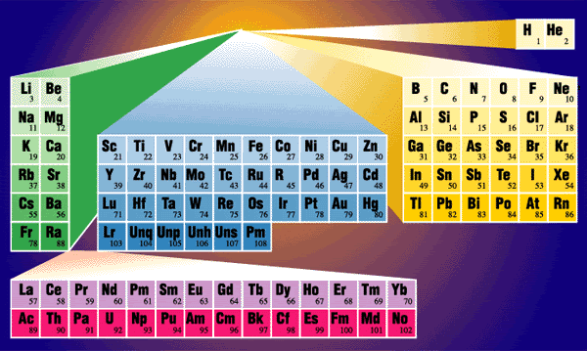
পর্যায় সারণি
Notes:
পাঠ শিরোনাম ও তারিখ বোর্ডে লিখে নিবেন।

Slide 7
শিখনফল
এই পাঠ শেষে শিক্ষার্থীরা---
১. পর্যায় সারণি কি তা বলতে পারবে
২. পর্যায় সারণির লক্ষ্য ও উদ্দেশ্য ব্যাখ্যা করতে পারবে
৩. পর্যায় সারণির সুবিধাসমূহ বলতে পারবে
৪. পর্যায় সারণির বৈশিষ্ট্যগুলো বর্ণনা করতে পারবে।
Notes:
এই স্লাইডটি শিক্ষকের জন্য তাই শ্রেণিকক্ষে উপস্থাপনের সময় স্লাইডটি প্রদর্শন না করলেও চলবে।

Slide 8
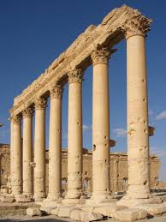
এগুলোকে কী বলে?
কলাম বা খাড়া স্তম্ভ

Slide 9
1 2 3 4 5 6 7 8 9 10 11 12 13 14 15 16 17 18
1
আনুভূমিক সারি/ পর্যায়
2
3
4
5
উলম্ব কলাম / গ্রুপ
6
7
কতটি গ্রুপ আছে?
কতটি আনুভূমিক সারি/ পর্যায় আছে?
এগুলোকে কি বলে?
এগুলোকে কি বলে?
মূল পর্যায় সারণির নিচে ২ টি আনুভূমিক সারি এবং ১৪ টি খাড়া স্তম্ভবিশিষ্ট একটি ছোট ছক প্রদর্শিত হয়েছে। এটিও মূল পর্যায় সারণির পর্যায়-৬ ও পর্যায়-৭ এর অংশ বিশেষ।
১৮টি উলম্ব কলামকে গ্রুপ বলে। ৭ টি আনুভূমিক সারিকে পর্যায় বলে।

Slide 10
গ্রুপ
পর্যায়

Slide 11
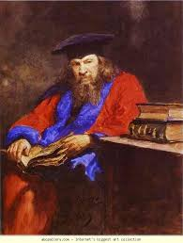
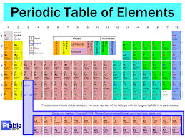
লোকটিকে কি তোমরা চিন?
তিনি হচ্ছেন পর্যায় সারণির জনক।
সালঃ ১৮৬৯ খ্রিস্টাব্দ
পাশের চিত্রের সাথে লোকটির সম্পর্ক কি তোমরা বলতে পারবে?
প্রবর্তকঃ রাশিয়ান বিজ্ঞানী দিমিত্রী মেন্ডেলিফ

Slide 12
1 2 3 4 5 6 7 8 9 10 11 12 13 14 15 16 17 18
1
2
3
4
5
6
He
Xe
7
Kr
Ne
একই গ্রুপের সকল মৌলের বৈশিষ্ট্য প্রায় এক রকম । যেমন গ্রুপ ১৮ এর মৌলগুলো সকলেই নিষ্ক্রিয়।
Ar
Rn
Notes:
শিক্ষক বলে দিবেন একই 18 গ্রুপে অবস্থিত সকল মৌলের বৈশিষ্ট্য একই রকম।

Slide 13
এসো ভিডিওটি দেখি।
Notes:
ভিডিওটি দেখানোর সময় গুরুত্বপূর্ণ অংশটুকু বার বার দেখাতে পারেন।

Slide 14
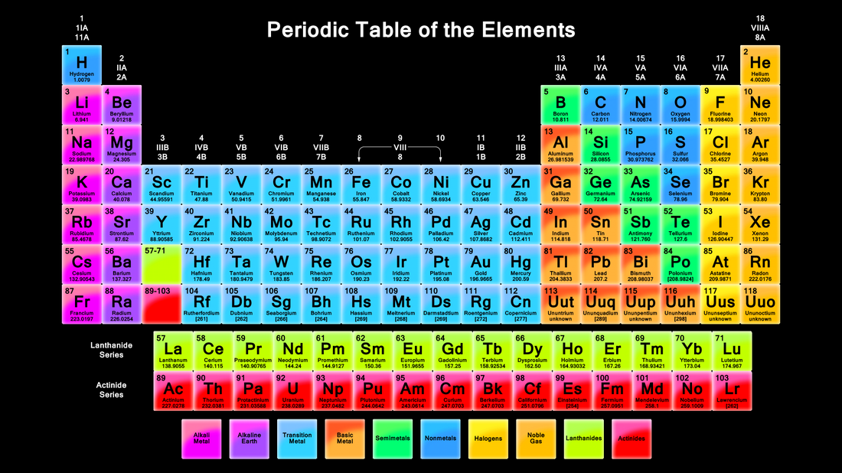
মূল সারণি
মূল পর্যায় সারণির নিচে আলাদা দু’টি সারি রয়েছে। এদের প্রথম সারির শুরুতে ল্যানথানাম ( La) ও শেষে লিউটেসিয়াম (Lu) আছে। আর দ্বিতীয় সারির শুরুতে অ্যাকটিনাম ( Ar) আর শেষে লরেনসিয়াম ( Lr) আছে।
Notes:
শিক্ষক মহোদয় বিষয়টা বুঝিয়ে বলবেন যে প্রথম সারির সবকটি মৌলের রাসায়নিক ধর্ম প্রায় একই রকম।অর্থাৎ এদের একই গ্রুপের একই স্থানে থাকার কথা, কিন্তু বাস্তবিকভাবে এটি সম্ভব নয় বলেই এদের মূল পর্যায় সারণির বাইরে একটি সারিতে রাখা হয়েছে।

Slide 15
একক কাজ
সময়: ৫ মি.
মূল পর্যায় সারণির নিচে আলাদা দু’টি সারি দেখানোর কারণ উল্লেখ কর।

Slide 16
দলগত কাজ
সময়: ১০ মি.
পর্যায় সারণির সুবিধাসমূহ লিখ।
Notes:
শিক্ষার্থীদেরকে কয়েকটি দলে ভাগ করে দিতে পারেন । দলীয় কাজে উল্লেখিত বিষয়গুলো বেরিয়ে না আসলে শিক্ষক শিক্ষার্থীদেরকে জানিয়ে দিতে পারেন।

Slide 17
মূল্যায়ন
১. পর্যায় সারণিতে কয়টি গ্রুপ ও কয়টি পর্যায় আছে?
২. পর্যায় সারণী কে ,কখন প্রবর্তন করেন?
৩. এ পর্যন্ত আবিস্কৃত মৌলের সংখ্যা কত?
৪. পর্যায় সারণির তিনটি উদ্দেশ্য বল।
Notes:
উল্লেখিত প্রশ্ন ছাড়াও শিক্ষক নিজ থেকে পাঠ সংশিষ্ট প্রশ্নের মাধ্যমে শিক্ষার্থীকে মূল্যায়ন করতে পারেন।

Slide 18
বাড়ির কাজ
“পর্যায় সারণি মৌলসমূহের ধর্ম বা বৈশিষ্ট্য জানা সহজ করেছে” তোমার যুক্তি লিখে আনবে।
Notes:
শিক্ষক ইচ্ছে করলে পাঠ সংশ্লিষ্ট অন্য কোন সৃজনশীল প্রশ্নও দিতে পারেন।

Slide 19
ধন্যবাদ

Slide 20
কৃতজ্ঞতা স্বীকার
শিক্ষা মন্ত্রণালয়, মাউশি, এনসিটিবি ও এটুআই এর সংশ্লিষ্ট কর্মকর্তাবৃন্দ এবং কন্টেন্ট সম্পাদক হিসাবে যাঁদের নির্দেশনা, পরামর্শ ও তত্ত্বাবধানে এই মডেল কন্টেন্ট সমৃদ্ধ এরা হলেন-
জনাব সামসুদ্দিন আহমেদ তালুকদার
প্রভাষক, টিটিসি, কুমিল্লা।
জনাব খাদিজা ইয়াছমিন
সহকারী অধ্যাপক, টিটিসি, ঢাকা।
জনাব মোঃ তাজুল ইসলাম
সহকারী অধ্যাপক, টিটিসি, পাবনা।

